Slide 1
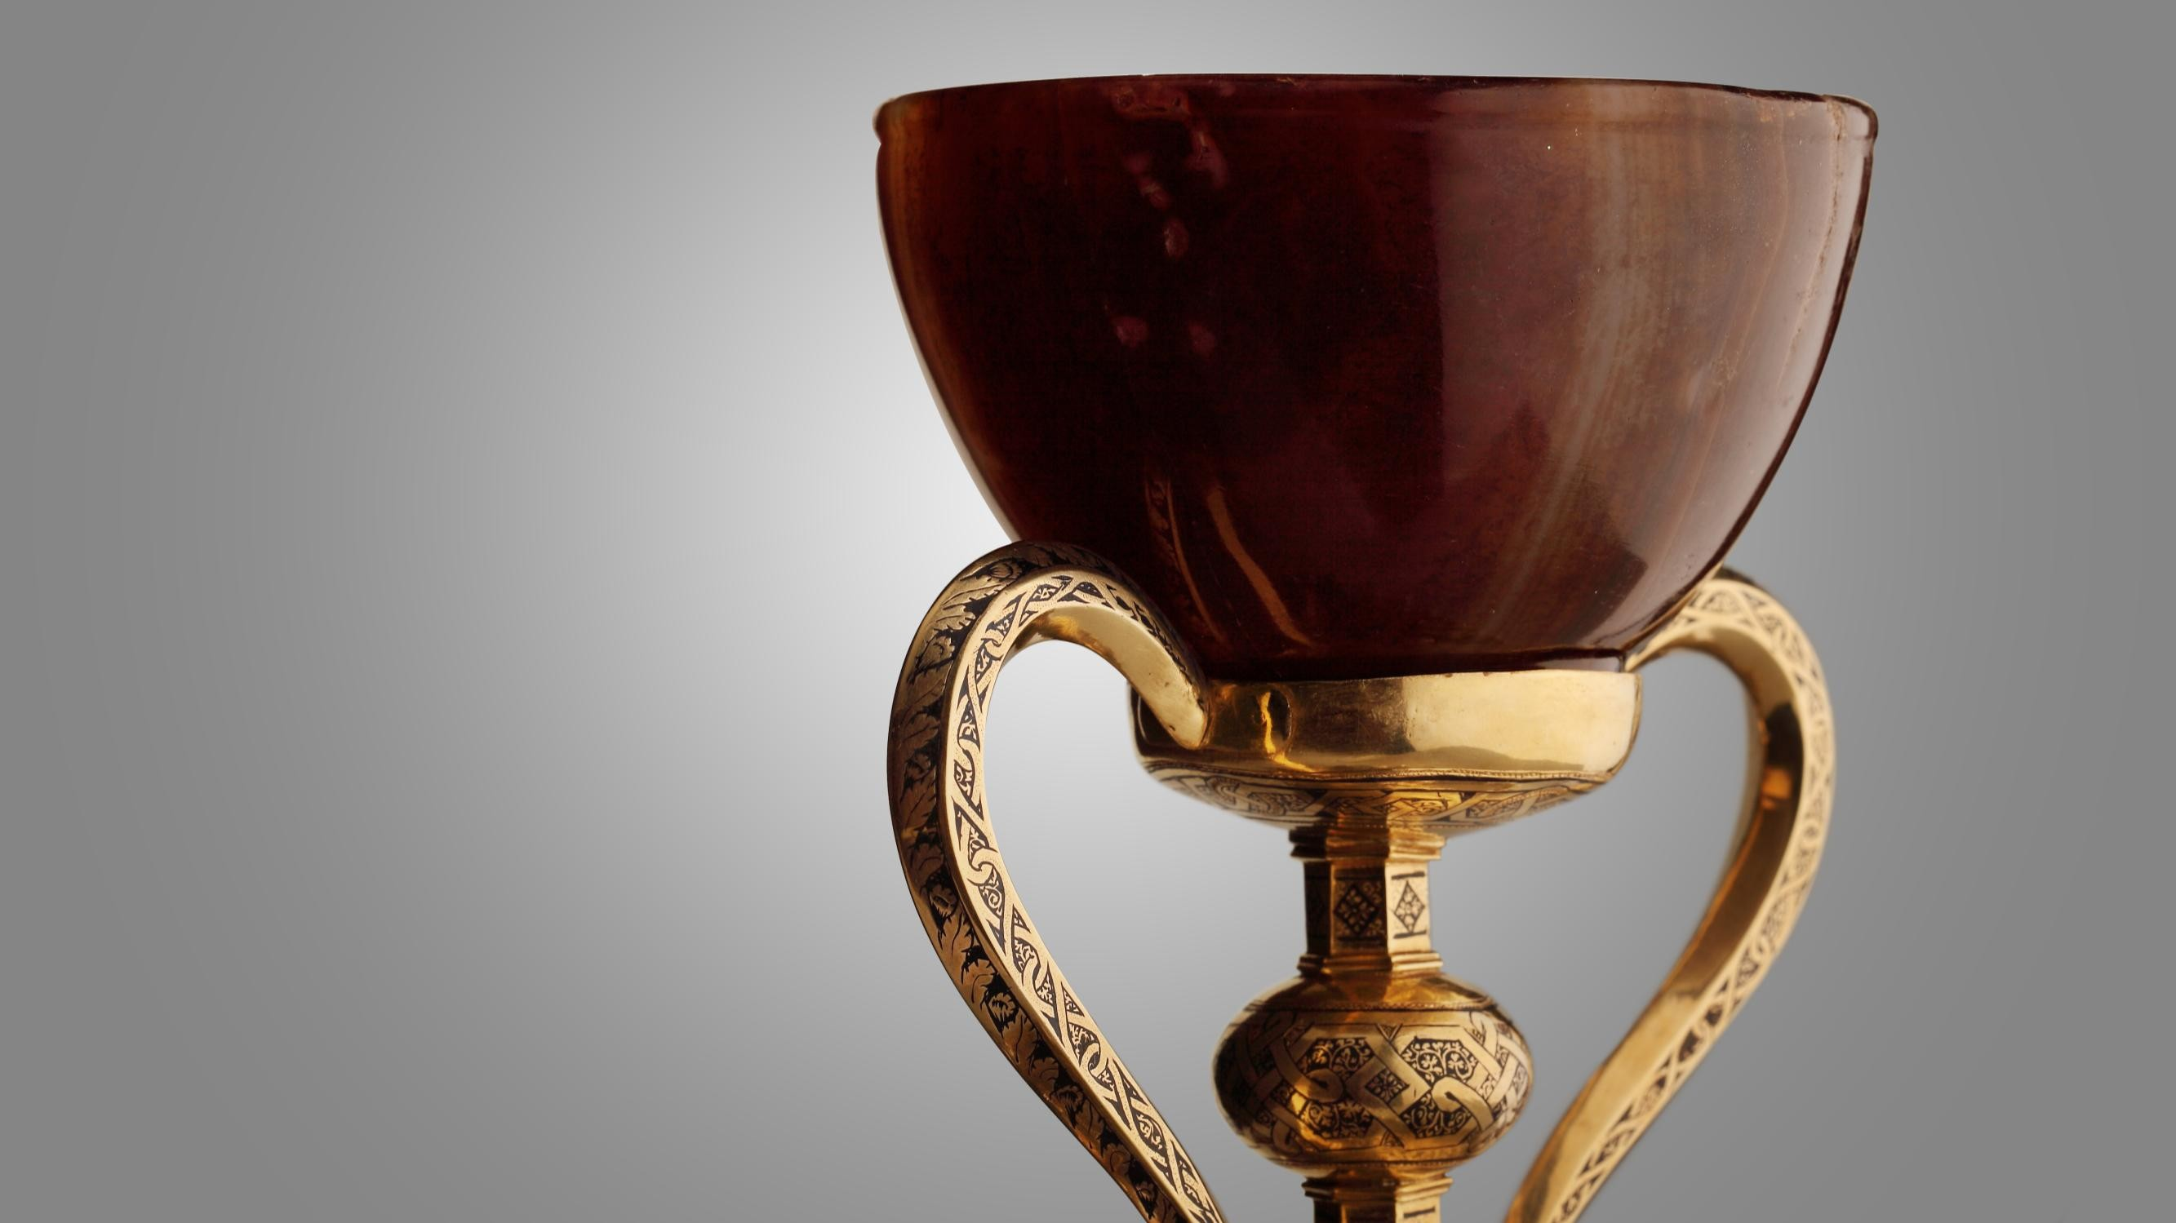

Año Jubilar del Santo Cáliz
Actos de clausura en la ciudad de València

Slide 2


Calendario de los actos de clausura
Fecha | Hora | Acto | Lugar | Organiza
Mié 21 oct | 19.30 h | Concierto de la Orquesta de València | Catedral de València | Concejalía de Cultura
Sáb 24 oct | 17:30 h | Misa de campaña, presidida por la Custodia | Plaza de la Virgen | Arzobispado
Sáb 24 oct | Tras la misa | Procesión Eucarística con la Custodia, vigilia y adoración | Plaza de la Virgen y Catedral | Arzobispado
Dom 25 oct | 12:30 h | Concierto de Hakuna | Plaza de la Reina | Concejalía de Turismo y Valencia Music City
Jue 29 oct | 19:00 h | Misa de clausura oficial | Catedral de València | Arzobispado
Vie 20 nov | 19:30 h | Concierto de la Orquesta de València: Parsifal (fragmentos), Sala Iturbi | Palau de la Música | Concejalía de Cultura
visitvalencia.com

Slide 3
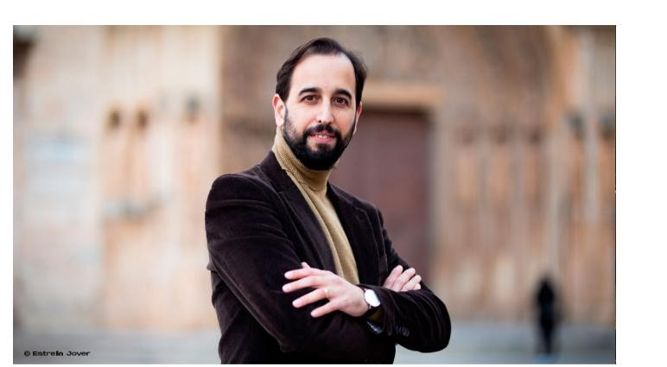
Concierto de la Orquesta de València
Miércoles 21 de octubre, 19.30 h
Catedral de València
Entrada gratuita con reserva previa. Las localidades, limitadas a dos por usuario, ya están disponibles desde las 10:00 h de hoy a través de la web del Palau de la Música.
Dirige Alexander Liebreich. El programa incluye Katakomben, de David Moliner, obra vinculada a la huella del Grial.
Foto: © Estrella Jover
visitvalencia.com

Slide 4
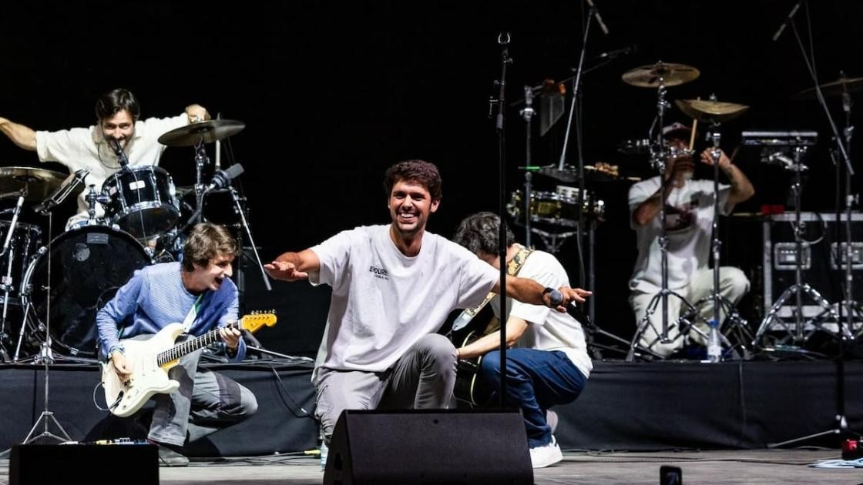
Concierto de Hakuna
Domingo 25 de octubre, 12:30 h
Plaza de la Reina · Entrada gratuita, aforo limitado
Hakuna es un movimiento y grupo musical católico juvenil, uno de los fenómenos de la música cristiana en España y con una importante proyección internacional.
El Ayuntamiento lo ha elegido para cerrar el Año Jubilar acercándose a las nuevas generaciones.
visitvalencia.com

Slide 5

Concierto de Hakuna: información práctica
Fecha y lugar
Domingo 25 de octubre, 12:30 h · Plaza de la Reina
Entradas
1.600 entradas disponibles hasta completar aforo
Reserva online
Desde las 12:00 h del miércoles 21 de octubre, a través de Enter Ticket. Hasta cuatro entradas por persona, no numeradas.
Accesos
Zona acotada para personas con movilidad reducida. Con el QR recibirán instrucciones de acceso y transporte público. Coincide con la Media Maratón: los accesos por la calle de la Paz se abrirán a las 11:03 h.
visitvalencia.com

Slide 6
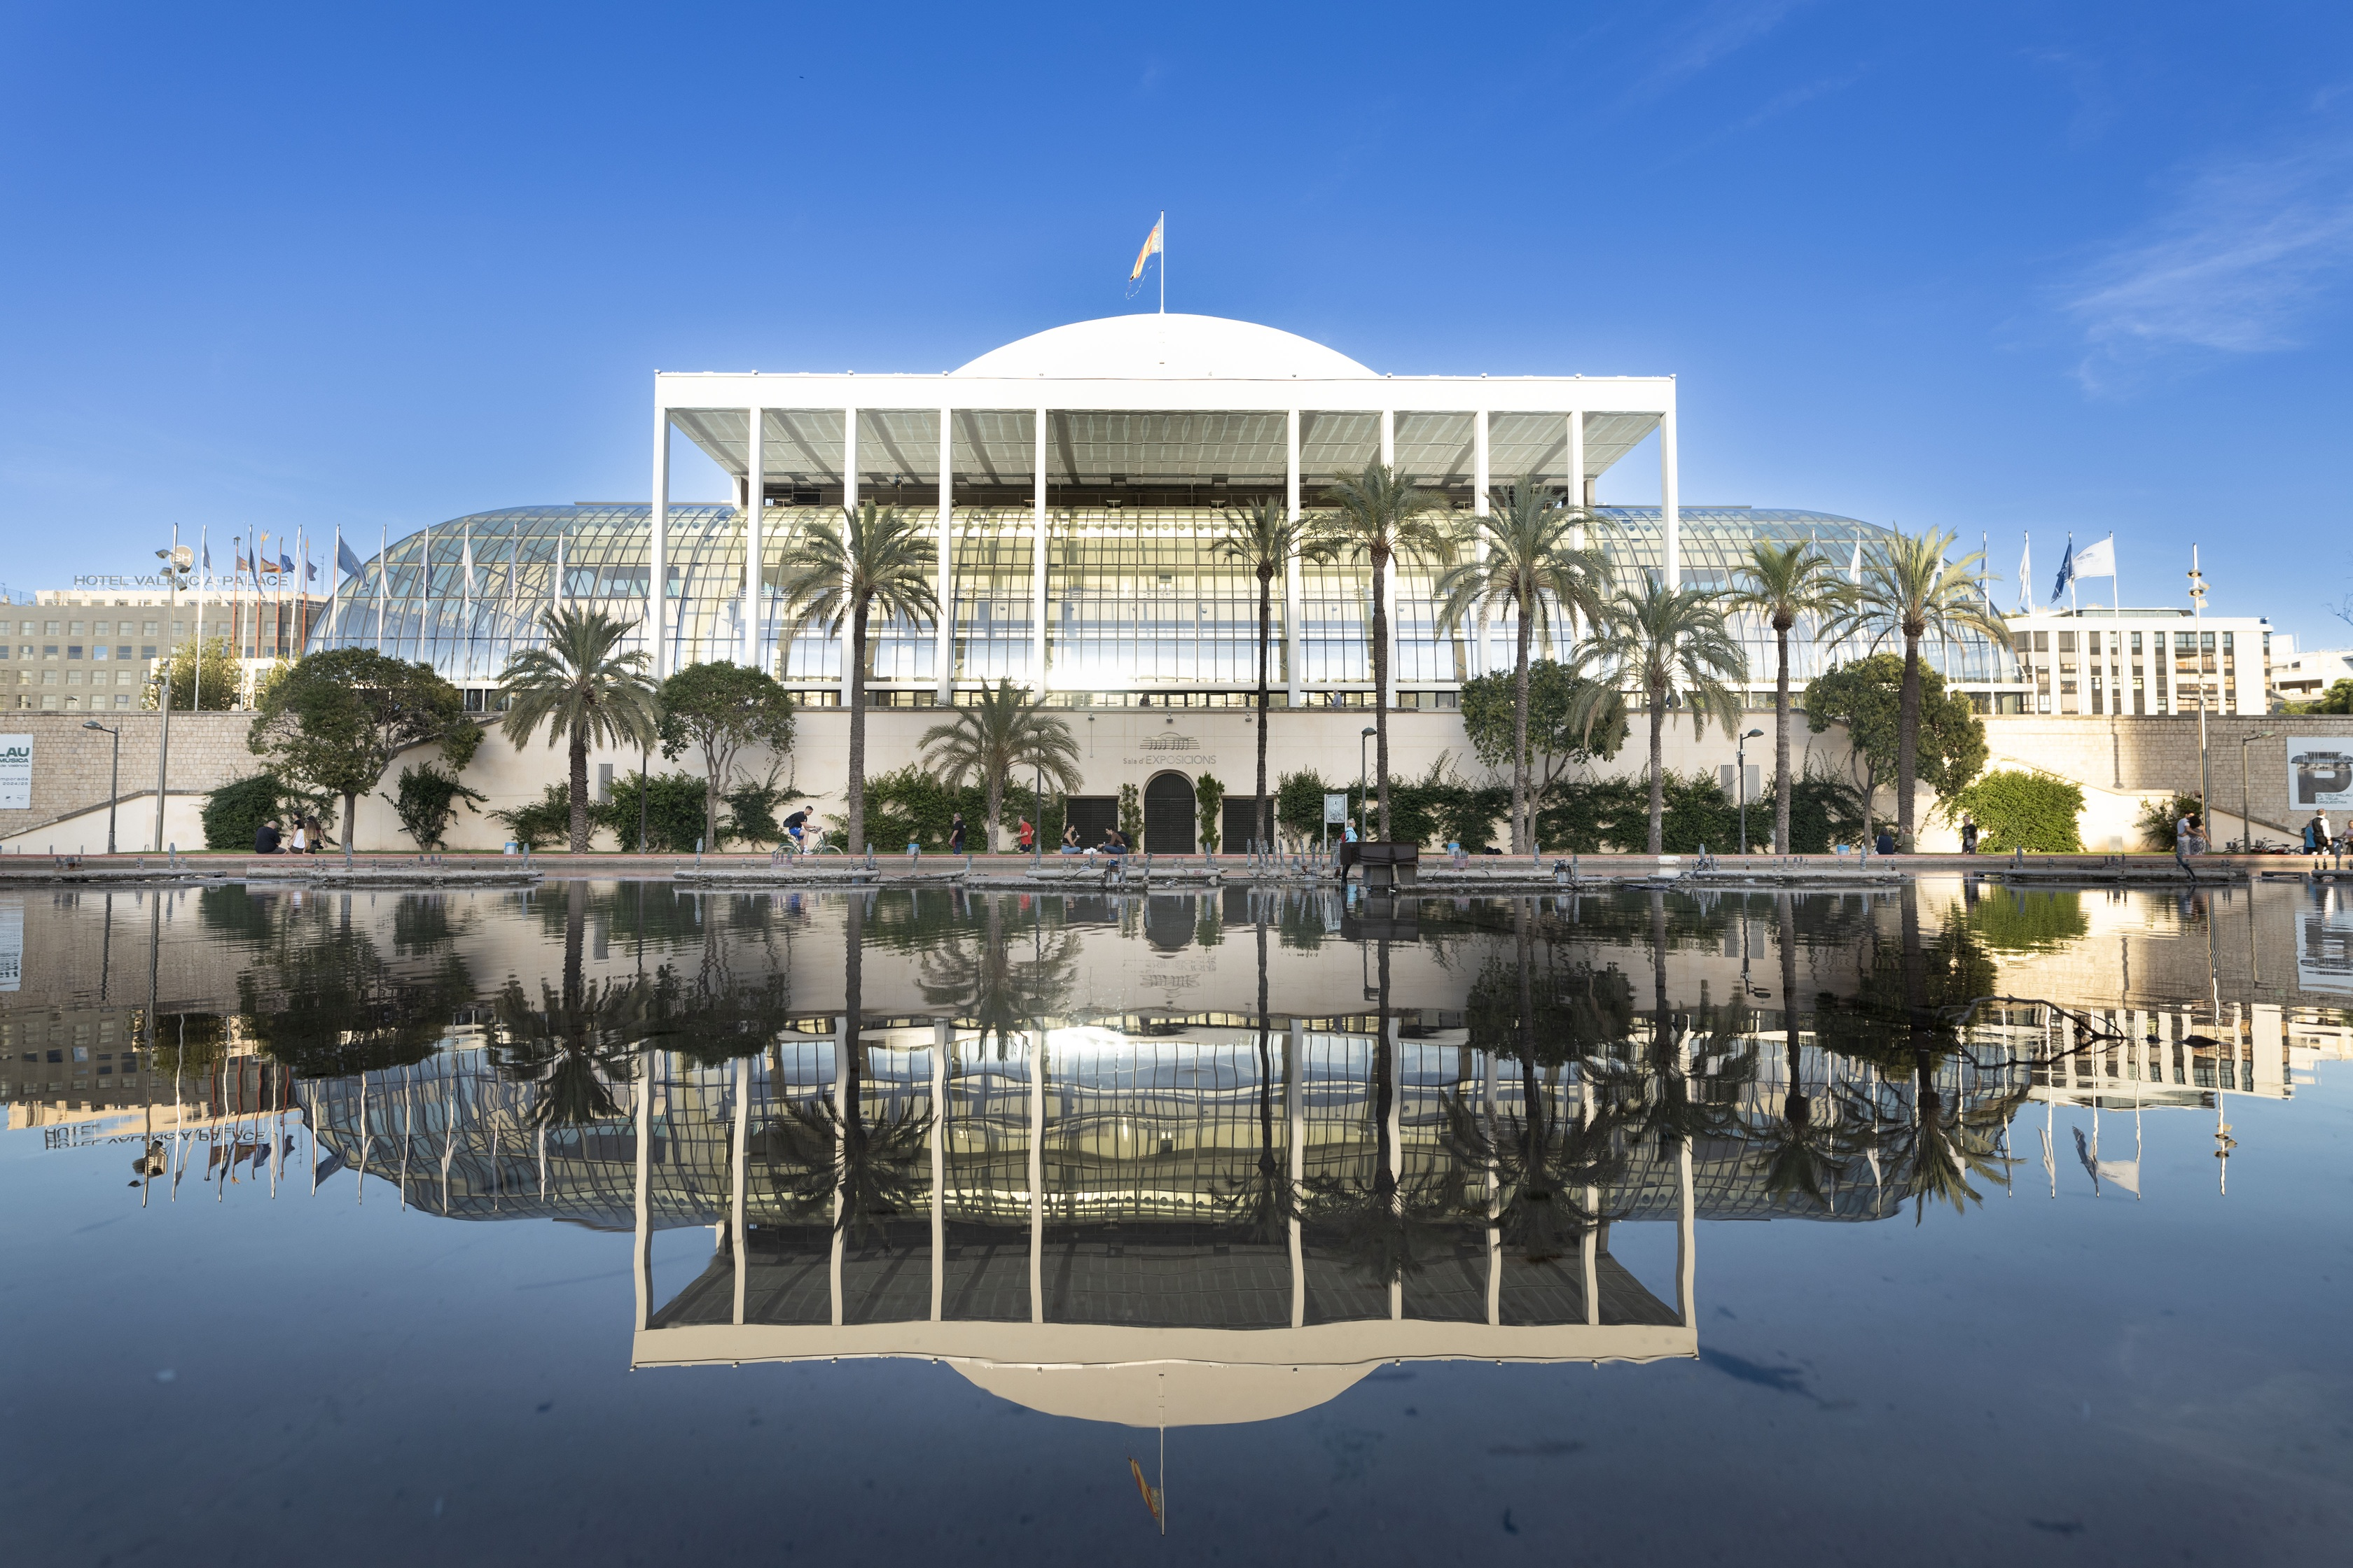
Parsifal en el Palau de la Música
Viernes 20 de noviembre, 19:30–21:30 h
Sala Iturbi · Abono 10 / Música et Anima 3
Parsifal (fragmentos), de Richard Wagner, con Elīna Garanča (mezzosoprano, Kundry) y Michael Weinius (tenor, Parsifal).
Dirige Alexander Liebreich. Programa: Schumann, Sinfonía n.º 3 «Renana», y fragmentos de Parsifal de Wagner.
visitvalencia.com

Slide 7
Actos organizados por el Arzobispado
Sábado 24 de octubre, 17:30 h
Sábado 24 de octubre, tras la misa
Jueves 29 de octubre, 19:00 h
Misa de campaña
Procesión eucarística
Misa de clausura oficial
En la plaza de la Virgen, presidida por la Custodia del Santo Cáliz.
Con la Custodia hasta la Catedral de València, con vigilia y adoración eucarística hasta medianoche.
En la Catedral de València. Cierra oficialmente el Año Jubilar del Santo Cáliz.
visitvalencia.com

Slide 8
Muchas gracias
Año Jubilar del Santo Cáliz de València

